Slide 1

Modelo de datos
Resolviendo problemas usando información territorial
Noviembre 2017
Ministerio de Bienes Nacionales
Secretaría Ejecutiva del SNIT

Slide 2
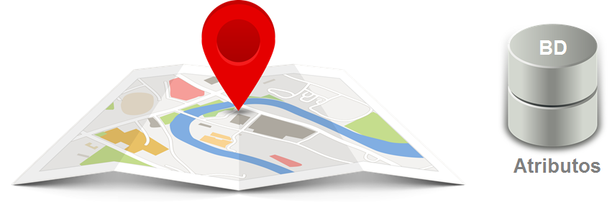
Ministerio de Bienes Nacionales
Gobierno de Chile
¿Qué es la información territorial?

Slide 3
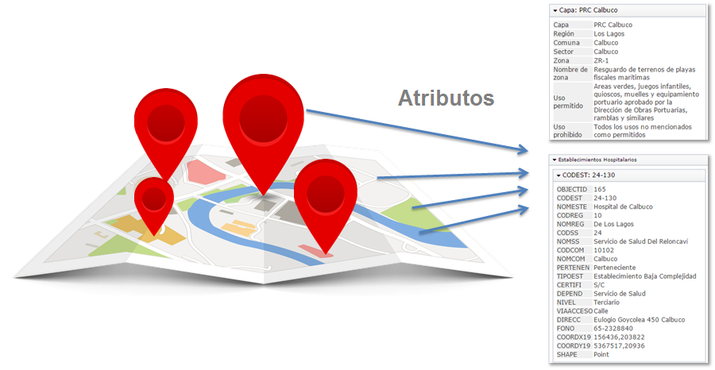
Ministerio de Bienes Nacionales
Gobierno de Chile
¿Qué es la información territorial?

Slide 4
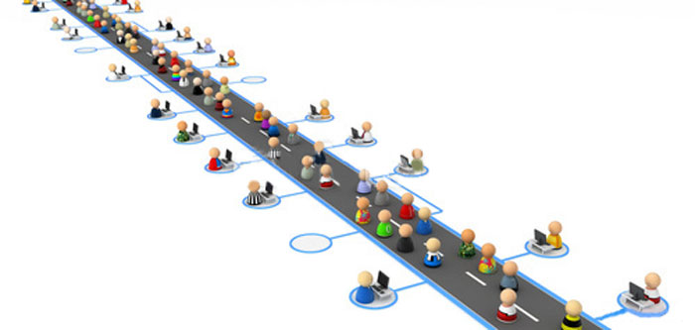
Ministerio de Bienes Nacionales
Gobierno de Chile
¿Qué es una IDE?

Slide 5
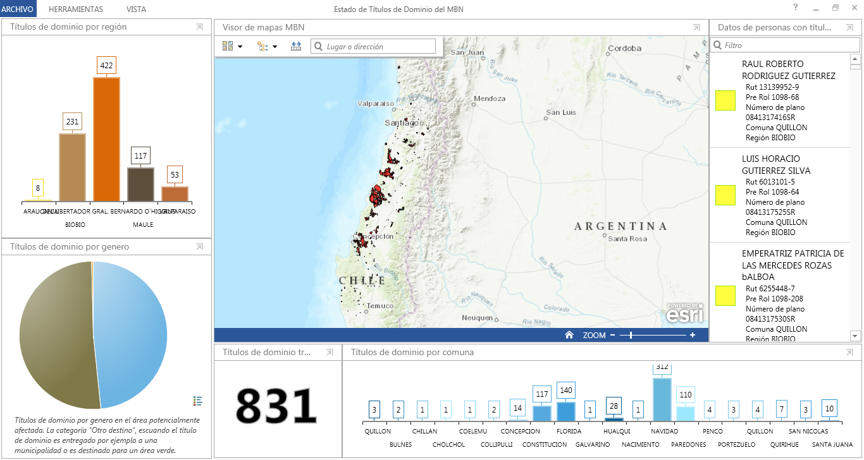
Ministerio de Bienes Nacionales
Gobierno de Chile
Veamos un ejemplo avanzado de uso de información territorial

Slide 6
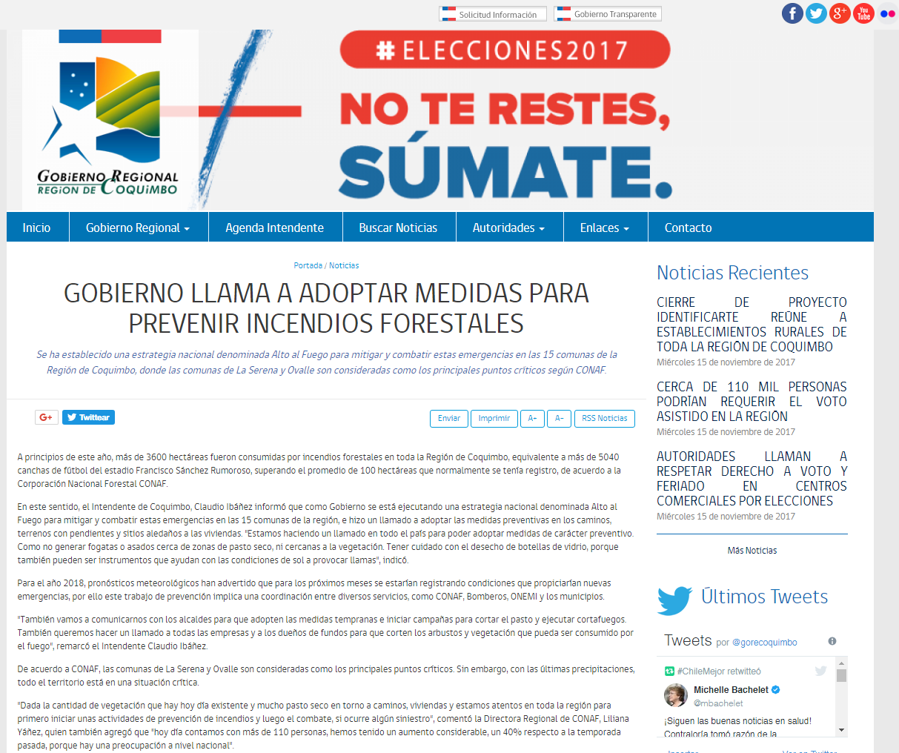
Ministerio de Bienes Nacionales
Gobierno de Chile
¿Cuáles son los problemas que necesitan resolver usando información territorial?
Notes:
Describir el problema a los participantes del taller.
Escribir su problema en una hoja.

Slide 7
Ministerio de Bienes Nacionales
Gobierno de Chile
Metodología para construir un modelo de datos
Modelo de Datos
1. Definir Objetivo
2. Definir Involucrados
3. Toma de información
4. Análisis de Información
5. Tipo de Datos

Slide 8
Ministerio de Bienes Nacionales
Gobierno de Chile
1. Definir Objetivo
Definir un objetivo inicial que luego puede ser mejorado.
Por ejemplo:
Adoptar medidas para prevenir incendios forestales

Slide 9
Ministerio de Bienes Nacionales
Gobierno de Chile
2. Definir Involucrados
Definir personas de variado nivel jerárquico de la institución que estén involucrados en el tema y algunas personas de otras instituciones que sean importantes de consultar

Slide 10
Ministerio de Bienes Nacionales
Gobierno de Chile
Definir Involucrados
Definir personas de variado nivel jerárquico de la institución que estén involucrados en el tema y algunas personas de otras instituciones que sean importantes de consultar
Por ejemplo: En el Gobierno Regional
Interno
Externo
Intendente
Consejo regional
ONEMI
CONAF
Encargado de emergencias
Municipios

Slide 11
Ministerio de Bienes Nacionales
Gobierno de Chile
3. Toma de Información
Por ejemplo si el involucrado es el Intendente

Slide 12
Ministerio de Bienes Nacionales
Gobierno de Chile
3. Toma de Información
Por ejemplo si el involucrado es el Intendente
Paso 1: Definir mecanismo de recolección de información
Entrevista

Slide 13
Ministerio de Bienes Nacionales
Gobierno de Chile
3. Toma de Información
Por ejemplo si el involucrado es el Intendente
Paso 1: Definir mecanismo de recolección de información
Entrevista
Paso 2: Definir preguntas según el mecanismo seleccionado
¿Qué información requiere ud. frente a este problema?
¿Qué respuestas ud. entrega habitualmente en una declaración ante la prensa, cuando se está en situación de emergencia?

Slide 14
Ministerio de Bienes Nacionales
Gobierno de Chile
3. Toma de Información
Por ejemplo si el involucrado es el Intendente
Paso 1: Definir mecanismo de recolección de información
Entrevista
Paso 2: Definir preguntas según el mecanismo seleccionado
¿Qué información requiere ud. frente a este problema?
¿Qué respuestas ud. entrega habitualmente en una declaración ante la prensa, cuando se está en situación de emergencia?
Paso 3: Realizar la actividad de recolección de información “La Entrevista”
Rta 1: Número de hectáreas de terrenos con vegetación seca.
Rta 2: Número de personas y viviendas potencialmente afectadas, clasificados por rural y urbano.

Slide 15
Ministerio de Bienes Nacionales
Gobierno de Chile
4. Análisis de Información
Analizar material recolectado en la etapa de toma de información:
Sustantivos candidatos a entidades
Adjetivos candidatos a atributos
Verbos candidatos a relaciones
Finalmente realizar un barrido y limpieza

Slide 16
Ministerio de Bienes Nacionales
Gobierno de Chile
Ejemplo de Análisis de Información
Rta 1: Número de hectáreas de terrenos con vegetación seca.

Slide 17
Ministerio de Bienes Nacionales
Gobierno de Chile
Ejemplo de Análisis de Información
Rta 1: Número de hectáreas de terrenos con vegetación seca.
Sustantivos

Slide 18
Ministerio de Bienes Nacionales
Gobierno de Chile
Ejemplo de Análisis de Información
Rta 1: Número de hectáreas de terrenos con vegetación seca.
Terrenos
Vegetación

Slide 19
Ministerio de Bienes Nacionales
Gobierno de Chile
Ejemplo de Análisis de Información
Rta 1: Número de hectáreas de terrenos con vegetación seca.
Terrenos
Hectáreas
Estado vegetación
Vegetación

Slide 20
Ministerio de Bienes Nacionales
Gobierno de Chile
Ejemplo de Análisis de Información
Rta 2: Número de personas y viviendas potencialmente afectadas, clasificados por rural y urbano.
Viviendas
N° Personas
Estado viviendas
Localización

Slide 21
Ministerio de Bienes Nacionales
Gobierno de Chile
5. Tipo de datos
Terrenos
Hectáreas (Entero)
Estado vegetación (Texto)
  Dominios
    Seca
    No seca
    No hay vegetación
Viviendas
N° Personas ( Entero)
Estado viviendas (Texto)
Localización (Texto)
Notes:
No hay relación entre las entidades

Slide 22

Ministerio de Bienes Nacionales
Gobierno de Chile
Ejercicio:
Identificar un problema sencillo de su institución y una respuesta que tenga solo una entidad y un máximo de 4 atributos.
Luego:
Identifica los Sustantivos
Identifica los Adjetivos
Identifica los tipo de datos
Realiza un barrido y limpieza

Slide 23
Gracias
Humberto Toledo: htoledo@mbienes.cl
Jorge Montesinos: jmontesinos@mbienes.cl
Gracias

